Slide 1


Slide 2
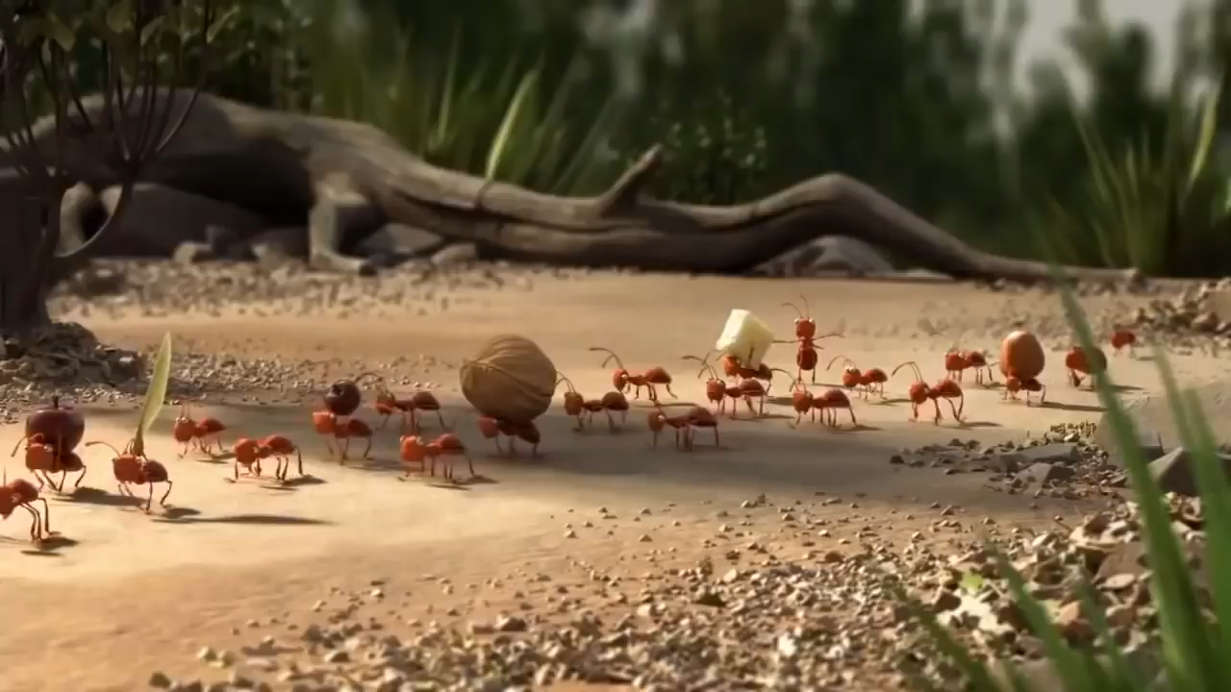
Qua đoạn clip sau, các em rút ra điều gì?

Slide 3



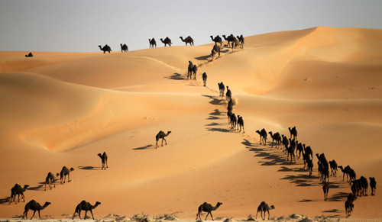

Slide 4

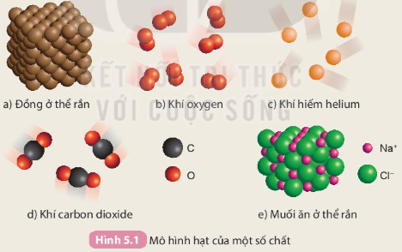

Slide 5
Tại sao các nguyên tử khác luôn kết hợp với nhau?
Trong tự nhiên
Chỉ có các khí hiếm tồn tại ở dạng đơn nguyên tử bền vững
Còn nguyên tử của các nguyên tố khác thường có xu hướng kết hợp với nhau bằng các liên kết hóa học.
Các liên kết hóa học được hình thành như thế nào?
Ne
O
O
Na⁺
Cl⁻
Tại sao khí hiếm như neon chỉ tồn tại độc lập?
Notes:
Nguyên tử của các nguyên tố khác có xu hướng tham gia liên kết hóa học để đạt được lớp electron ngoài cùng giống khí hiếm bằng cách nhường, nhận hay dùng chung các electron

Slide 6

Tiết 23 - BÀI 6:
GIỚI THIỆU VỀ LIÊN KẾT HOÁ HỌC

Slide 7

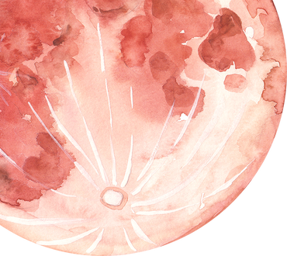

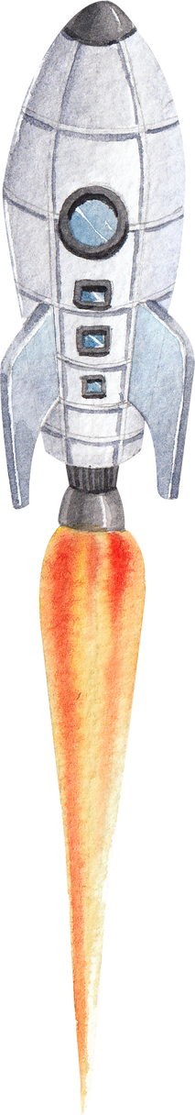


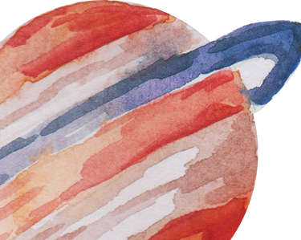
I. CẤU TRÚC ELECTRON BỀN VỮNG CỦA KHÍ HIẾM.

Slide 8
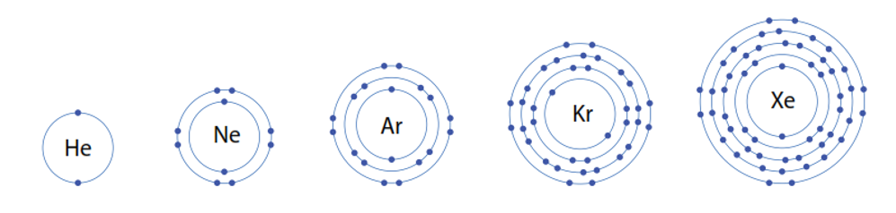
Trừ helium, vỏ nguyên tử của các nguyên tố còn lại có những điểm giống và khác nhau gì?
- Giống nhau: Đều có 8 electron ở lớp ngoài cùng.
- Khác nhau: Số lớp electron (tăng dần: 1 lớp, 2 lớp,…).

Slide 9

Các nguyên tử khí hiếm có cấu trúc electron bền vững:
có 8e lớp ngoài cùng (trừ He là 2e).
Các khí hiếm thường tồn tại dưới dạng đơn nguyên tử bền vững, khó bị biến đổi hoá học ở điều kiện thường.

Slide 10

Khí helium rất khó cháy hay nổ, được sử dụng để bơm vào kinh khí cầu thay thế cho hydrogen (dễ gây cháy nổ)

Slide 11
Nguyên tử của các nguyên tố khác có xu hướng tham gia liên kết hoá học để đạt được lớp electron ngoài cùng giống khí hiếm gần nhất trong bảng tuần hoàn bằng cách
Nhường electron
Nhận electron
Dùng chung electron

Slide 12
Nguyên tử
Nhường electron
Phần tử mang điện
(ion)
Nhận electron
Trung hòa về điện
Số p = Số e
Số p ≠ Số e

Slide 13
+
11+
11+
+ 1e
Nguyên tử sodium (Na)
Ion sodium Na⁺
2+
+ 2e
12+
12+
Nguyên tử magnesium (Mg)
Ion magnesium (Mg²⁺)
Phiếu học tập - Câu 2a:
- Quan sát hình ảnh, em hãy mô tả sự tạo thành ion sodium, ion magnesium.
- Nhận xét về số electron lớp ngoài cùng của các ion này và cho biết sự phân bố electron của 2 ion giống sự phân bố electron của nguyên tố khí hiếm nào?

Slide 14
+ 17
+ 17
+ 1 e
Nguyên tử chlorine (Cl)
Ion chloride (Cl⁻)
2-
8+
+ 2 e
8+
Nguyên tử oxygen (O)
Ion oxide (O²⁻)
Phiếu học tập - Câu 2b:
- Quan sát hình ảnh, em hãy mô tả sự tạo thành ion chloride, ion oxide.
- Nhận xét về số electron lớp ngoài cùng của các ion này và cho biết sự phân bố electron của 2 ion giống sự phân bố electron của nguyên tố khí hiếm nào?

Slide 15
Nguyên tử
Nhường electron
Ion dương
Số p = Số e
Số p > Số e
+
11+
+
11+
11p, 11e (3 lớp e)
11p, 10e (2 lớp e)
Na
Na⁺
Nhận xét: ion Na⁺ có cấu trúc electron bền vững của khí hiếm Ne

Slide 16
2-
8+
+
8+
8p, 8e
(2 lớp e)
8p, 10e
(2 lớp e)
O
O²⁻
- Ion O²⁻ có cùng cấu trúc electron bền vững của khí hiếm Ne
Nguyên tử
Nhận electron
Ion âm
Số p < Số e
Số p = Số e

Slide 17
PHT - Câu 3:
a. Hãy xác định vị trí của aluminium trong bảng tuần hoàn và vẽ sơ đồ tạo thành ion aluminium từ nguyên tử aluminium.
b. Hãy xác định vị trí của sulfur trong bảng tuần hoàn và vẽ sơ đồ tạo thành ion sulfide (S²⁻) từ nguyên tử sulfur.
Bài tập vận dụng:
Ion X²⁻ có tổng số hạt là 50. Trong đó hạt mang điện nhiều hơn hạt không mang điện là 18. Xác định X.

Slide 18
3+
13+
+
13+
13p, 13e
(3 lớp e)
13p, 10e
(2 lớp e)
Al
Al³⁺
Nhận xét: Ion Al³⁺ có cùng cấu trúc electron bền vững của khí hiếm Ne

Slide 19
THANK YOU !!!

Slide 21
Tiết 24 - BÀI 6:
GIỚI THIỆU VỀ LIÊN KẾT HOÁ HỌC
(2)

Slide 22
Câu 1.
Ở điều kiện thường, đơn chất tồn tại dưới dạng đơn nguyên tử bền vững là
A
B
C
D
Tất cả
đơn chất
Kim loại
Khí hiếm
Phi kim
Đáp án: B

Slide 23
Câu 2.
Cấu trúc electron bền vững của khí hiếm
A
B
Có 2e lớp ngoài cùng
Có 8e lớp ngoài cùng
C
D
Có 8e lớp ngoài cùng và 2e của He
Có 7e lớp ngoài cùng
Đáp án: C

Slide 24
Câu 3.
Các nguyên tử liên kết với nhau để:
A
B
C
D
Tạo thành chất khí
Tạo thành chất rắn
Tạo thành hợp chất
Đạt cấu trúc e bền vững của nguyên tử khí hiếm.
Đáp án: D

Slide 25
Na⁺
A
Câu 4.
Nguyên tử Na (có Z = 11)
khi nhường đi 1e
tạo thành ion
Na⁻
B
Na¹⁰⁺
C
Na¹⁰⁻
D
Đáp án: A

Slide 26
Câu 5.
Nguyên tử Mg trở thành ion Mg²⁺ khi
A
B
C
D
Nhận thêm 1e.
Nhận thêm 2e
Nhường đi 2e
Nhường đi 1e
Đáp án: C

Slide 27
O²⁺
A
Câu 6.
Nguyên tử O (Z = 8)
khi nhận thêm 2e
tạo thành ion
O²⁻
B
O⁻²
C
O⁺²
D
Đáp án: B

Slide 28
Câu 7.
Nguyên tử S trở thành ion S²⁻ khi
A
B
C
D
Nhận thêm 1e.
Nhận thêm 2e
Nhường đi 2e
Nhường đi 1e
Đáp án: B

Slide 29
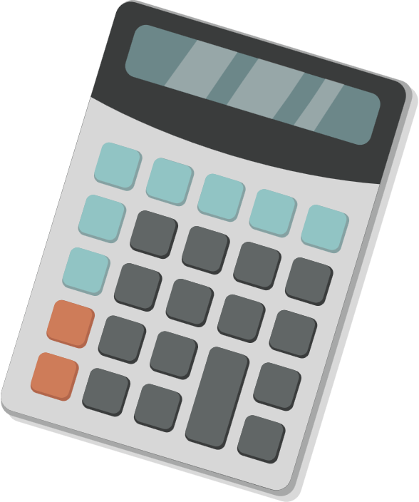
II.
LIÊN KẾT ION

Slide 30
Sự hình thành liên kết ion trong phân tử NaCl
-
+
11+
17+
LIÊN KẾT ION
Na
Na⁺ + Cl– → NaCl
Cl
Na⁺
Cl–

Slide 31
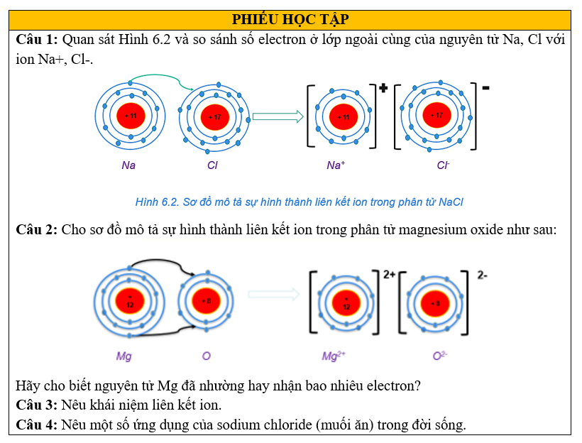

Slide 32
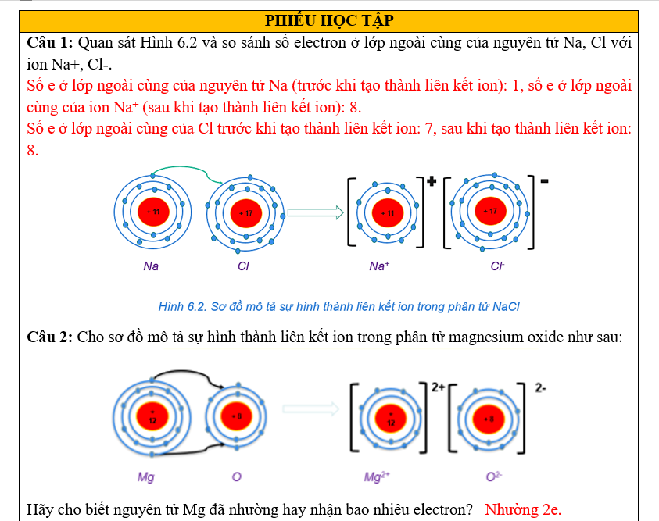

Slide 33
+ 17
+ 17
+ 17
+ 11
+ 11
+ 17
Na
Cl
Na⁺
Cl⁻
Hình 6.2. Sơ đồ mô tả sự hình thành liên kết ion trong phân tử NaCl
Tổng quát
Kim loại + Phi kim
nhường e nhận e
ion dương hút ion âm → LK trong hợp chất ion
Liên kết ion là liên kết được hình thành bởi lực hút tĩnh điện giữa các ion mang điện tích trái dấu
Các hợp chất ion (muối ăn…) là chất rắn ở điều kiện thường, khó bay hơi, khó nóng chảy, khi tan trong nước tạo thành dung dịch dẫn được điện.

Slide 34
Luyện tập
Số electron ở lớp ngoài cùng của nguyên tử K và F lần lượt làm 1 và 7. Hãy cho biết khi K kết hợp với F để tạo thành phân tử potassium fluoride, nguyên tử K cho hay nhận bao nhiêu electron. Vẽ sơ đồ tạo thành liên kết trong phân tử potassium fluoride.
Vận dụng
Tại sao nước tinh khiết hầu như không dẫn điện, nhưng nước biển lại dẫn được điện?

Slide 35
Thank you!

Slide 36
Tiết 25 - BÀI 6:
GIỚI THIỆU VỀ LIÊN KẾT HOÁ HỌC
(3)

Slide 37
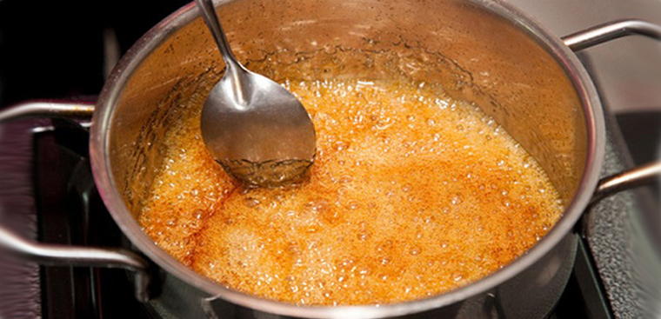
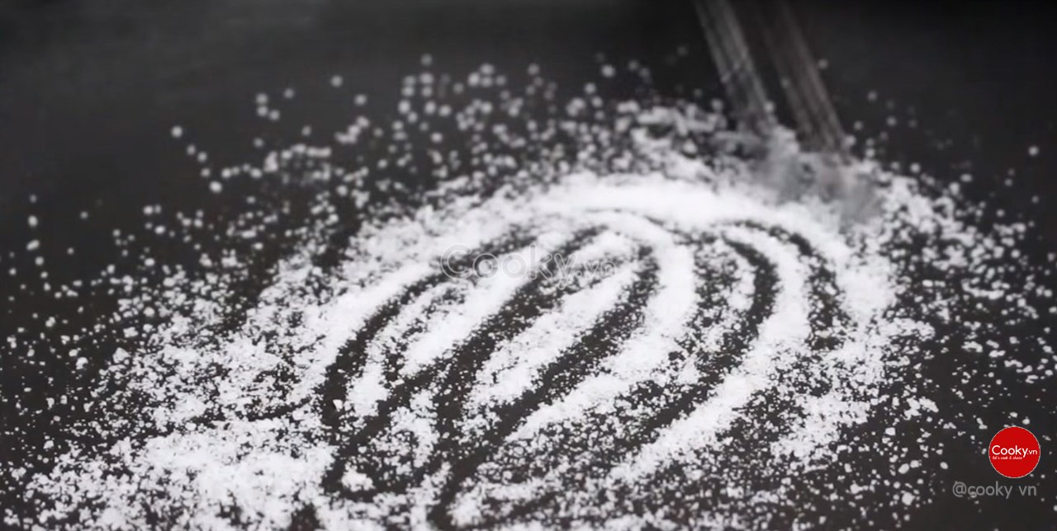
Tại sao khi cho đường ăn vào chảo rồi đun nóng sẽ thấy đường ăn nhanh chóng chuyển từ thể rắn sang thể lỏng làm như vậy với muối ăn thấy muối ăn vẫn ở thể rắn?

Slide 38
III.
LIÊN KẾT CỘNG HÓA TRỊ

Slide 39
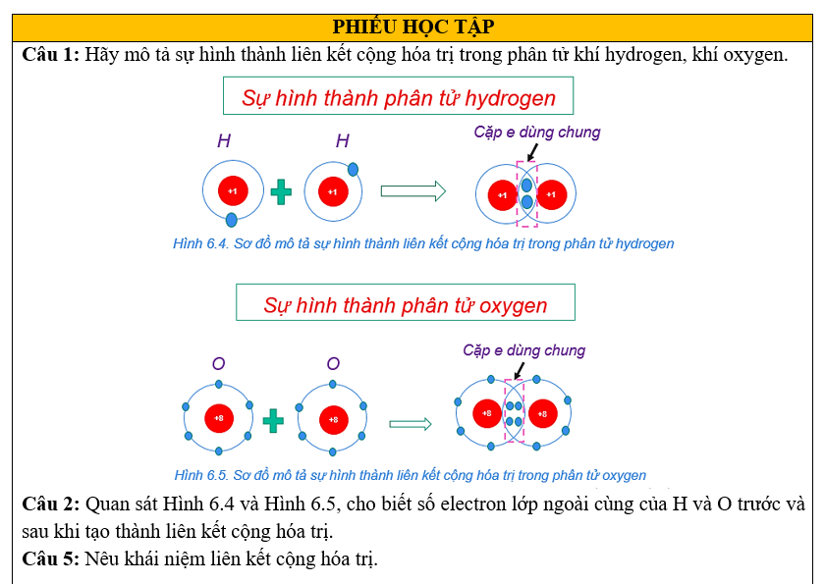

Slide 40
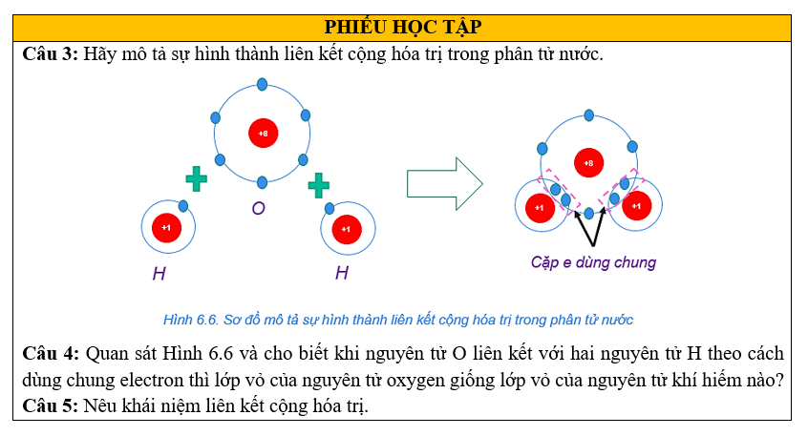

Slide 41
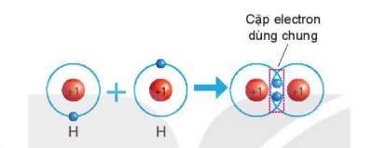
Sự hình thành phân tử hydrogen
H
H₂
H

Slide 42
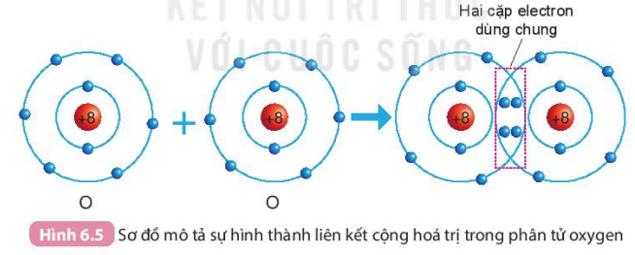
Sự hình thành phân tử hydrogen
+8
+8
O
O₂
O

Slide 43
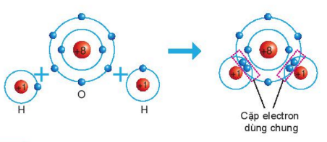
Sự hình thành phân tử nước
+8
+1
+1

Slide 44

- Liên kết cộng hoá trị được tạo nên do sự dùng chung một hay nhiều cặp electron.
- Thường gặp trong nhiều phân tử hình thành giữa các nguyên tử phi kim (N₂; O_{2;} HCl, NH_{3,} CO₂…)
- Các chất cộng hóa trị có thể là chất khí chất lỏng hay chất rắn; có nhiệt độ nóng chảy và nhiệt đôi thấp

Slide 45
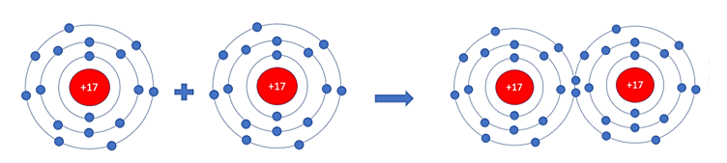
Luyện tập
Câu 1. Hãy mô tả sự hình thanh liên kết cộng hóa trị trong phân tử khí chlorine, khí nitrogen.
Phân tử khí chlorine:
Mỗi nguyên tử Cl có 7 e ở lớp ngoài cùng. Trong phân tử Cl₂, mỗi nguyên tử Cl góp 1 e ở lớp ngoài cùng của nó tạo thành 1 cặp e dùng chung. Như vậy mỗi nguyên tử Cl đều có 8 e lớp ngoài cùng giống khi hiếm Ar.

Slide 46
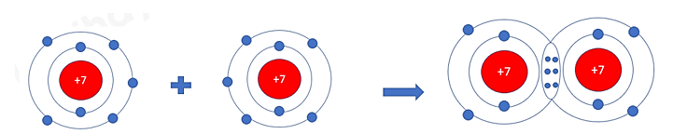
Luyện tập
Câu 1. Hãy mô tả sự hình thanh liên kết cộng hóa trị trong phân tử khí chlorine, khí nitrogen.
Phân tử khí nitrogen
Mỗi nguyên tử N có 5 e ở lớp ngoài cùng. Trong phân tử N₂, mỗi nguyên tử N góp 3 e ở lớp ngoài cùng để tạo thành 3 cặp e dùng chung. Như vậy mỗi nguyên tử N đều có 8 e lớp ngoài cùng giống khi hiếm Ne.

Slide 47
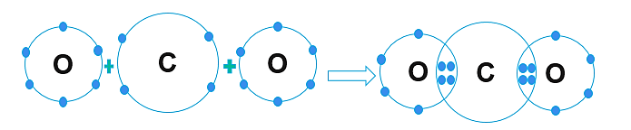
Luyện tập
Câu 2. Hãy mô tả sự hình thanh liên kết cộng hóa trị trong phân tử carbon dioxide.
Phân tử khí carbon dioxide
Mỗi nguyên tử C có 4 e ở lớp ngoài cùng, nguyên tử O có 6 e ở lớp ngoài cùng. Trong phân tử CO₂, nguyên tử C nằm ở giữa 2 nguyên tử O, góp 4 e ở lớp ngoài cùng của nó với 2 nguyên tử O. Mỗi nguyên tử O góp 2 e ở lớp ngoài cùng của nó với nguyên tử C. Như vậy, có 4 cặp e dùng chung giữa nguyên tử C với hai nguyên tử O. Nguyên tử C và các nguyên tử O đều có 8 e lớp ngoài cùng giống khi hiếm Ne.

Slide 48
Vận dụng
Tại sao nước tinh khiết hầu như không dẫn điện, nhưng nước biển lại dẫn được điện?
➔ Nước tinh khiết là H₂O – hợp chất cộng hóa trị còn nước biển có chứa NaCl – hợp chất ion nên dẫn được điện.

Slide 49
Thank you!

